Slide 1
Határtalanul

Slide 2
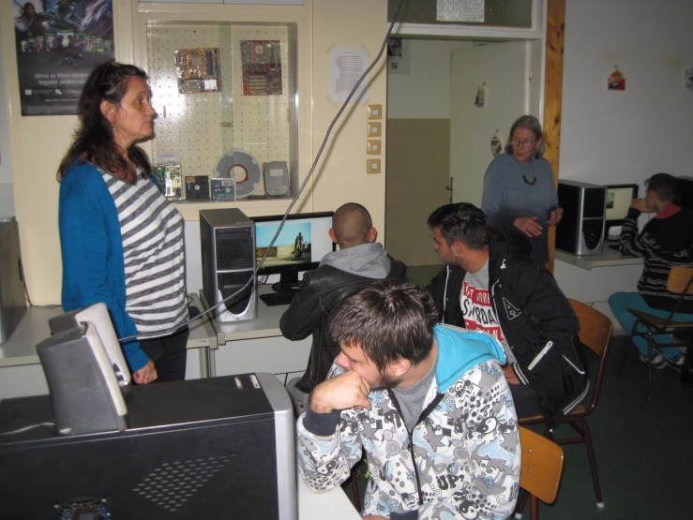
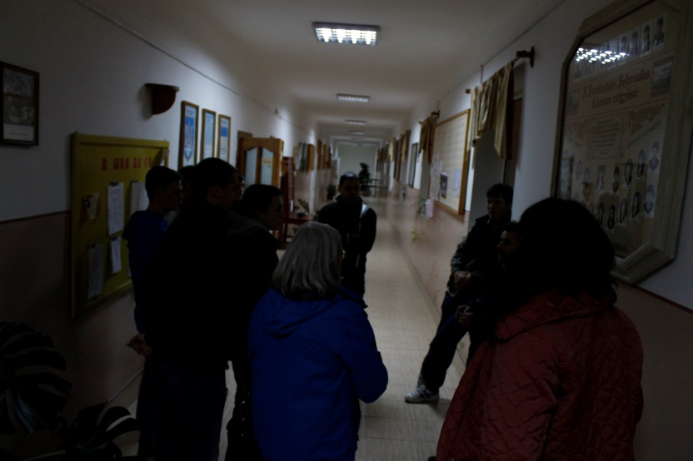
A pályázatról
A pályázat célja, a külhoni magyarsággal kapcsolatos ismeretek bővülése, a magyarországi és külhoni fiatalok közötti kapcsolatok kialakulásának elősegítése

Slide 3
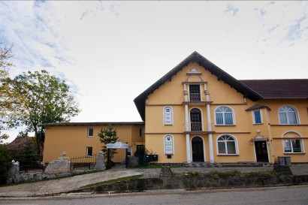
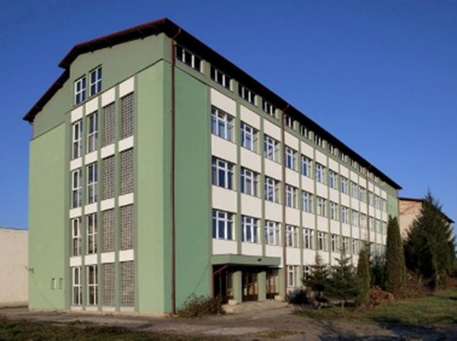
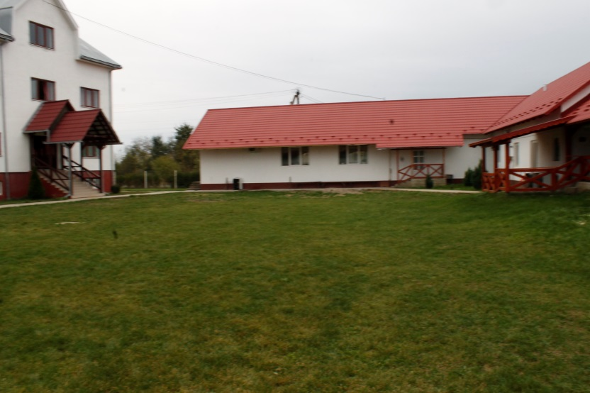
A pályázatról
Ebben a tanévben harmadik alkalommal veszünk részt a pályázati programban

Slide 4
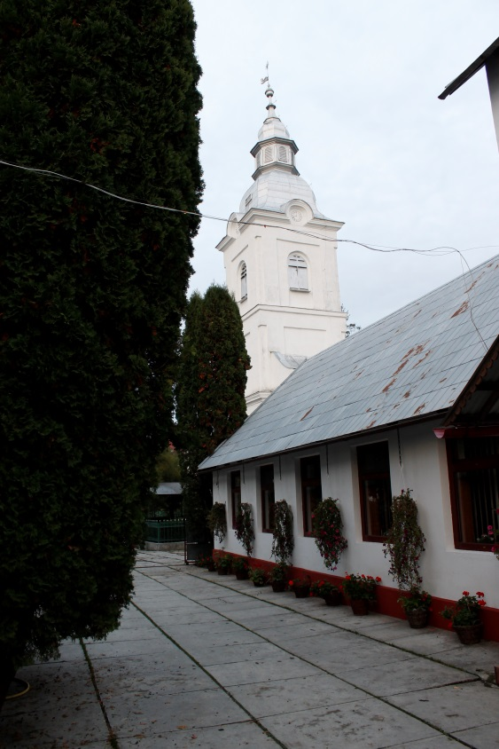
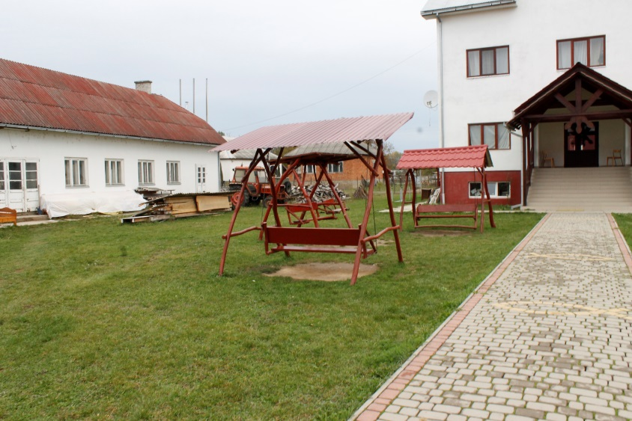
A pályázatról
Idén Kárpátalja volt úti célunk.
Partnerünk a Péterfalvi Református Líceum

Slide 5
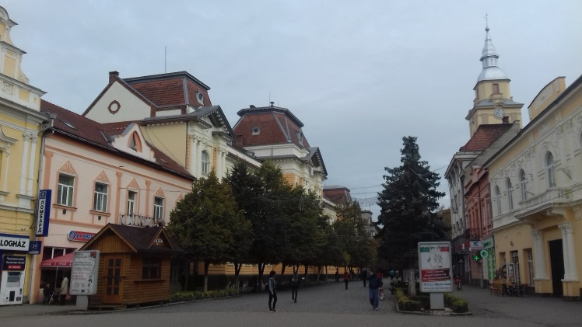
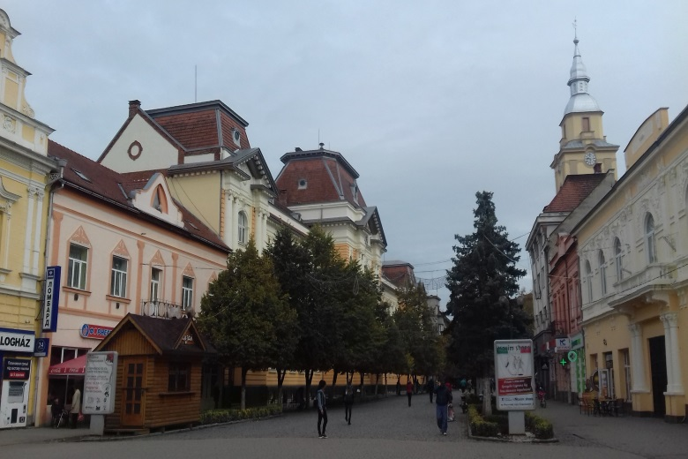
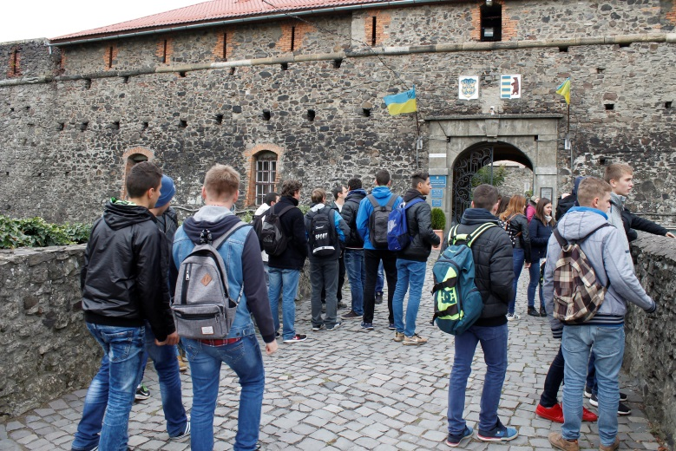
A pályázatról
A pályázat során tanulóink a partnerintézménnyel együtt közös szakmai programban vesznek részt, de jut idő a kirándulásokra is, hogy ismerkedjünk az adott ország kulturális értékeivel

Slide 6
A pályázatról
Közös munkáinknak minden évben voltak állandó programjai:
Iskolák bemutatkozása
Számítógép szerelés és javítás
Hálózatépítés
Ezen túl minden évben az informatika különböző területeire kalandoztunk

Slide 7
A pályázatról
Kézdivásárhelyen
Programozás volt az egyik fő szakmai terület, de
Készítettünk közös honlapot is az utazásról
Alsóbodokon
Balassi Bálintról készítettünk honlapot
Tiszapéterfalva
A mesterséges intelligencia különböző területeit céloztuk meg

Slide 8
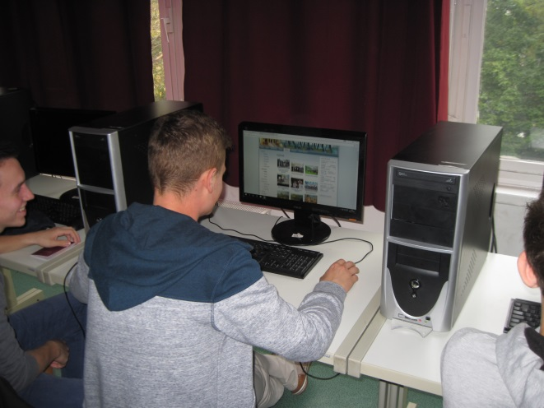
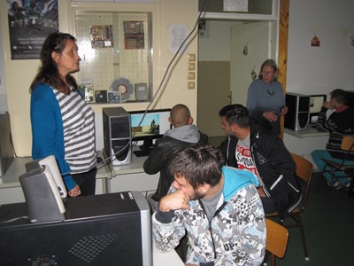
A pályázatról
A pályázat három részből áll
Előkészítő
Megvalósítás
Értékelő szakaszból

Slide 9
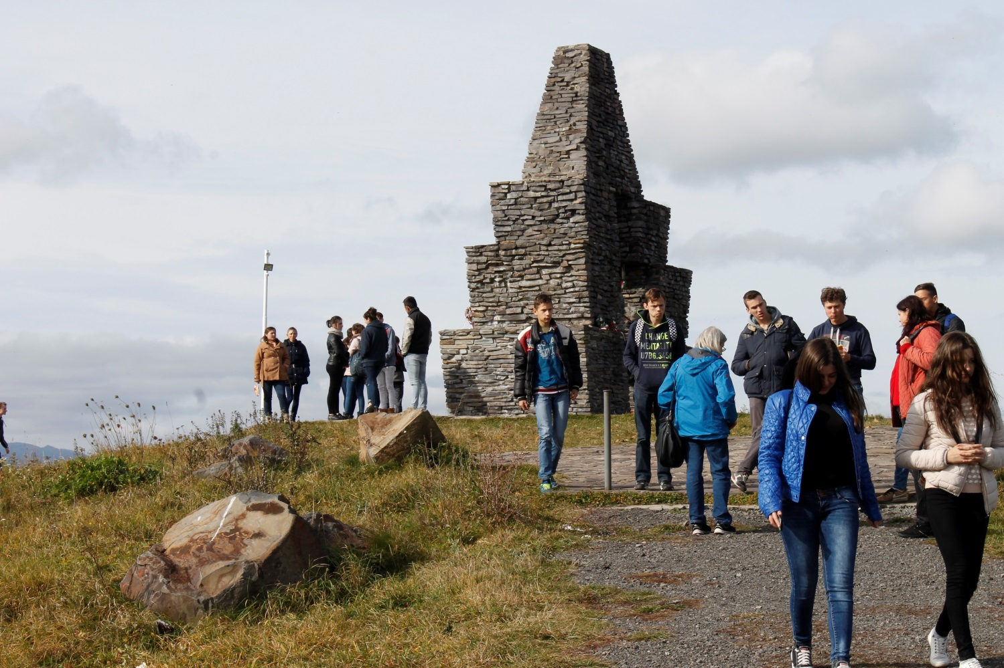
Kárpátalja

Slide 10
Előkészítő szakasz
Előkészítő óra
A tanulók az Internet segítségével ismerkedtek Kárpátaljával, a kirándulások során meglátogatni szándékozott településekkel és helyekkel
Felkért tanár kolléga bemutatta Kárpátalja történelmi múltját, az ott élő magyarság elhelyezkedését néprajzi megoszlását
Szakköri foglalkozások
Felkészültünk a közös programokra

Slide 11
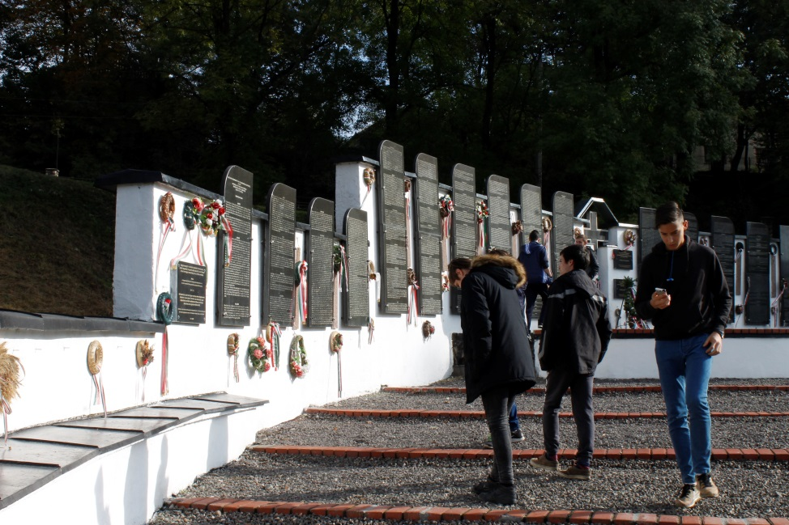
Utazás
2016. október 18-21. között zajlott le az első utazás, amikor a pályázó iskola látogatott Kárpátaljára
A második utazásra 2017. március 8-10. került sor, ekkor a péterfalvi gyerekek látogattak hozzánk

Slide 12
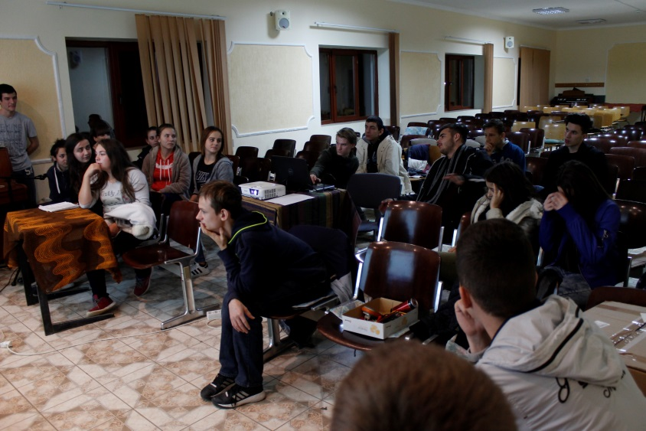
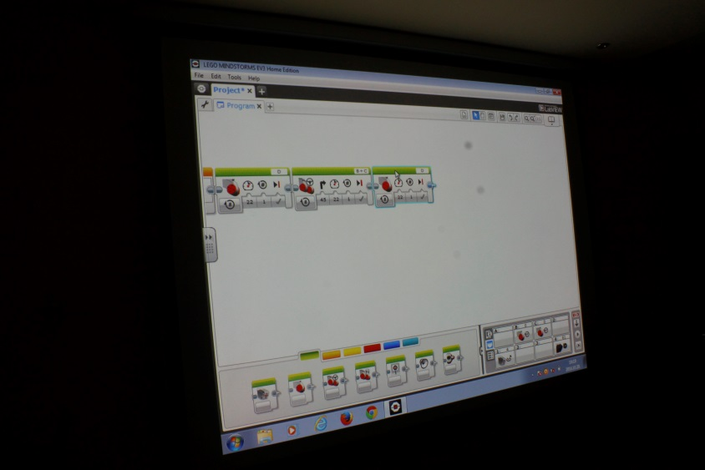
Közös munka Kárpátalja
Péterfalván prezentációk keretében bemutatkozott a két iskola, illetve tanulóink ismertették szakképzéseinket, hangsúlyt fektetve az informatikára
Áttekintettük a majdan kiépítendő hálózat tervét és működését

Slide 13
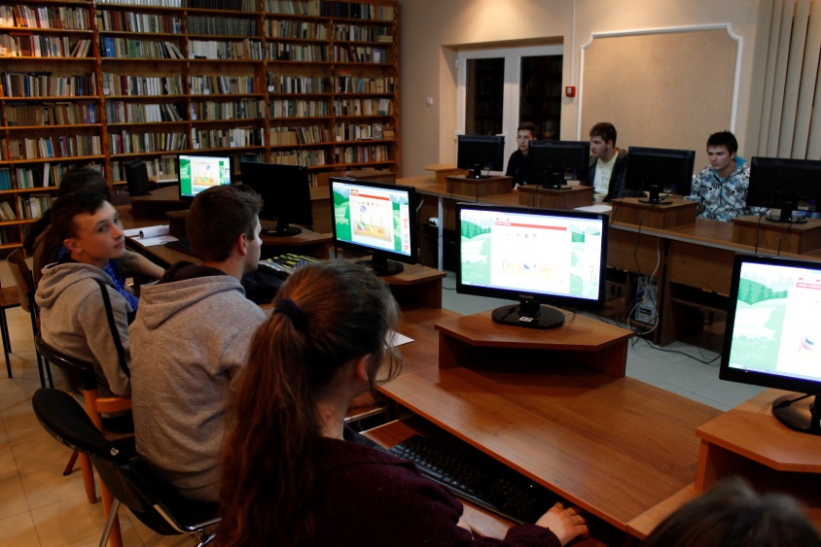
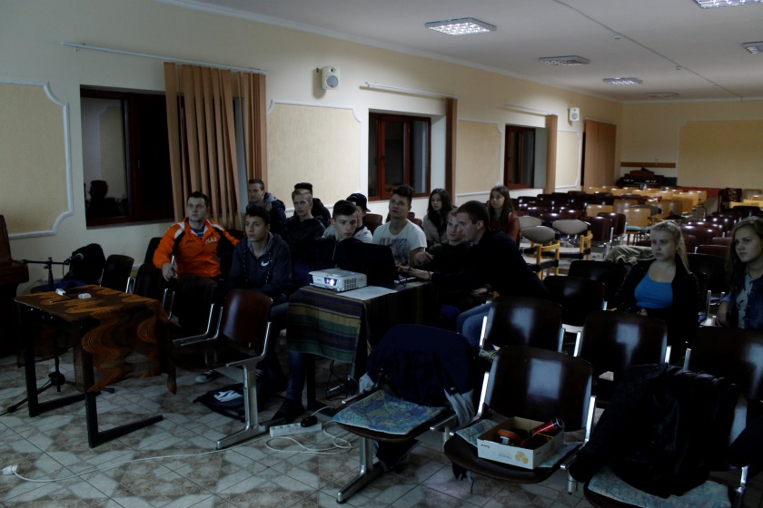
Közös munka Kárpátalja
A létszámra tekintettel forgószínpad szerűen 3 csoportban folytak a további szakmai programok

Slide 14
Közös munka Kárpátalja I.
Prezentációk zajlottak
Mesterséges intelligencia történetéről
Robotokról
Az első magyar robotról a katicabogárról
Pihenés képen hálózati kábeleket szereltünk

Slide 15
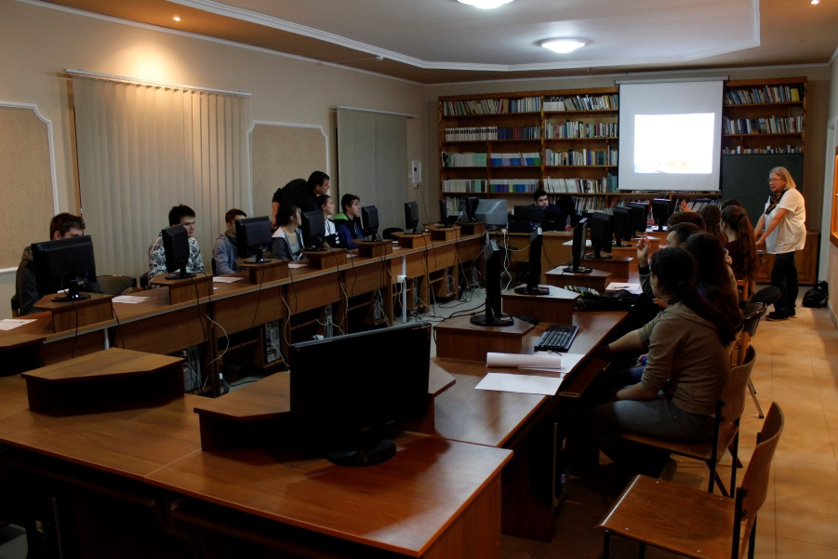
Közös munka Kárpátalja II.
A mesterséges intelligencia probléma megoldási módszereivel ismerkedtünk játékstratégiákon keresztül
Hanoi tornyai
Kirakós játék (tili-toli)
8 királynő problémája

Slide 16
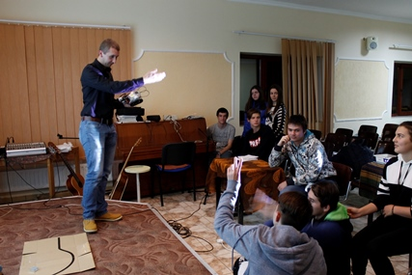
Közös munka Kárpátalja III.
Prezentáció keretében bemutattuk a LEGO robotot és programozását, majd
A valóságban is működtettük, és a programozását is kipróbálhatták a partnergyerekek

Slide 17
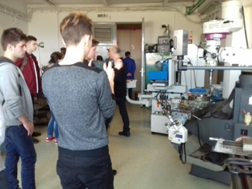
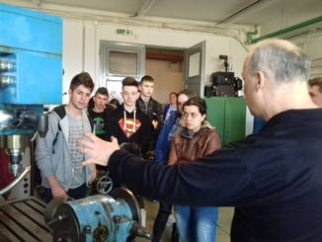
Közös munka Budapest I.
A második utazás során ismét forgószínpad szerűen:
Bemutattuk a tanműhelyt

Slide 18
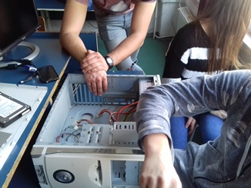
Közös munka Budapest II.
Számítógépet szereltünk

Slide 19
Közös munka Budapest III.
Tanulmányoztuk a partnergyerekekkel
az egyenrangú
szerver-kliens hálózatot
valamint beállítottunk egy SOHO routert

Slide 20
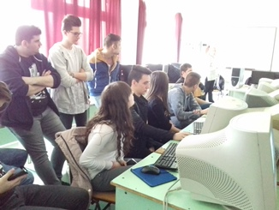
Közös munka Budapest IV.
Ismerkedtünk a virtuális valóság programozásával

Slide 21
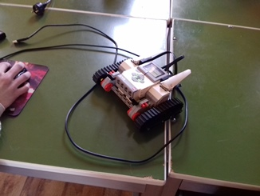
Közös munka Budapest V.
Tovább folytattuk a Lego robot programozását

Slide 22
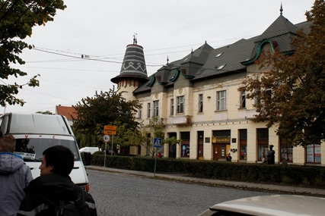
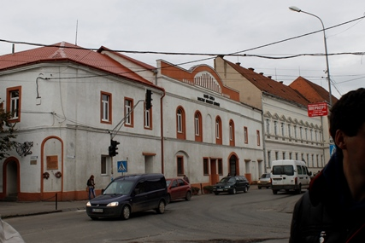
Kirándulások Kárpátalja
A munka mellet sok szép helyet látogattunk meg
Az első nap az iskolába érkezés előtt megálltunk Beregszászon

Slide 23
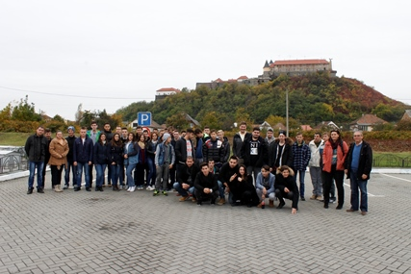
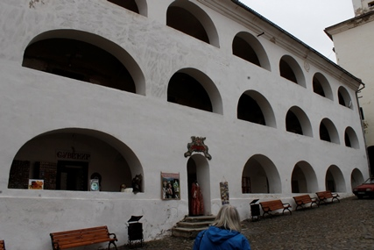
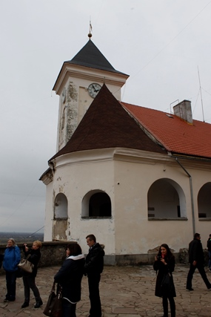
Kirándulások Kárpátalja
Második nap Munkács és Ungvárra látogattunk

Slide 24
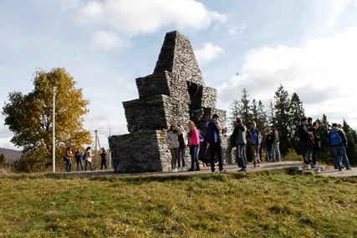
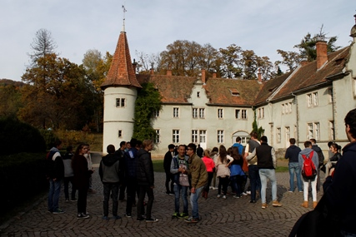
Kirándulások Kárpátalja
Harmadik nap:
Ellátogattunk Szojvára az emlékparkba
A Vereckei-hágó volt úti célunk, majd hazafelé megálltunk
Beregváron, megnéztük a kastélyt, és sétáltunk a parkban

Slide 25
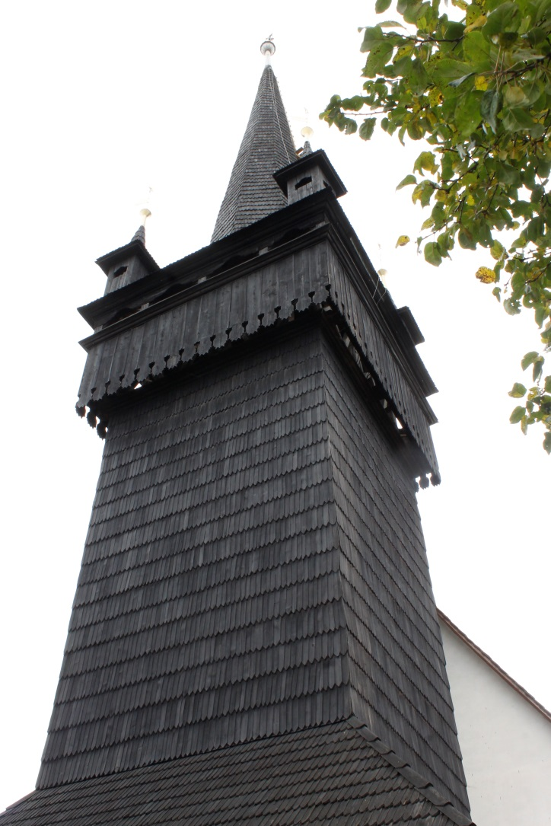
Kirándulások
Az utolsó nap megmásztuk Huszt várát, és megtekintettük a város műemlék templomát
Átutaztunk Nagyszőlősön
Megnéztük Csetfalva gyönyörű református templomát

Slide 26
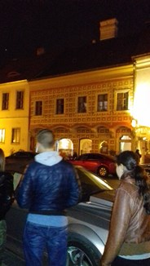
Kirándulások Budapest
Budapesten, az érkezés napján sétáltunk a Várban

Slide 27
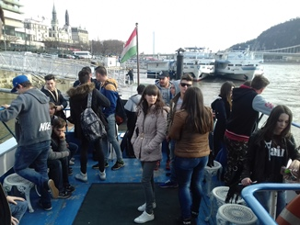
Kirándulások Budapest
Második nap a Belvárossal ismerkedtünk séta és hajókirándulás keretében

Slide 28
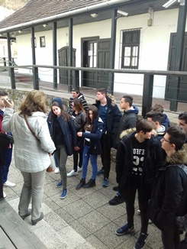
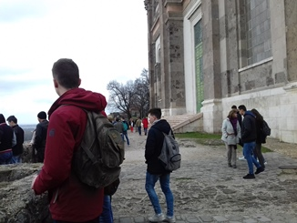
Kirándulások Budapest
Harmadik nap Esztergom, Visegrád és Szentendrére látogattunk

Slide 29
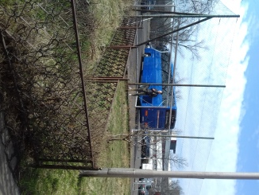
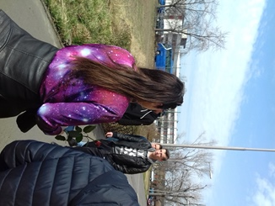
Kirándulások Budapest
Hazafelé a partnergyerekek ellátogattak Egerbe

Slide 30
Értékelő szakasz
A foglalkozásokon
Megbeszéljük az utazáson elért eredményeket, tapasztalatokat
Társainknak beszámolunk az útról
Szily nap keretében témanapot tartunk a programról

